Slide 1

MATEMATIKA – GEOMETRIE 7
NÁZEV: VY_32_INOVACE_05_M7
NÁZEV ŠKOLY: ZŠ KOLÍN V., Mnichovická 62
AUTOR: Ing. Martina Šťastná
TEMA: Kružnice vepsaná trojúhelníku
KRUŽNICE VEPSANÁ TROJÚHELNÍKU
5. 1. 2012 7. třída

Slide 2
UŽ UMÍME SESTROJIT LIBOVOLNÝ TROJÚHELNÍK, A STŘED KRUŽNICE OPSANÉ, TAK SI NYNÍ UKÁŽEME, JAK SESTROJÍME KRUŽNICI VEPSANOU TROJÚHELNÍKU.
Ještě před tím si zopakujeme, co je to OSA ÚHLU a jak jí sestrojíme pomocí kružítka (nikoliv odměřením !!!)
OSA ÚHLU: - PŮLÍ ÚHEL na 2 stejné díly (poloviny)
- vychází vždy Z VRCHOLU ÚHLU
o – osa úhlu 90°
o – osa úhlu 60°
45°
30°
45°
30°

Slide 3
VYSTŘIHOVÁNÍ A SKLÁDÁNÍ Z PAPÍRU
Než začneme rýsovat, opět si zahrajeme s papírem a nůžkami:
  Z papíru vystřihneme libovolný trojúhelník.
  Přeložením dvou sousedních stran k sobě kolem vrcholu trojúhelníka (špičky) získáme osu vrcholového úhlu trojúhelníka. U vrcholu nám musí vzniknout přesná špička, jako když skládáme z papíru „vlaštovku“
  Stejný postup zopakujeme 3x, pro všechny vrcholy trojúhelníka.
  Pracujeme co nejpřesněji, svoji přesnost si můžeme ověřit úhloměrem. Osa úhlu by měla půlit vrcholový úhel.Pokud jsme pracovali přesně, tak se nám všechny 3 osy úhlů setkaly v 1 bodě.

Slide 4
VYSTŘIHOVÁNÍ A SKLÁDÁNÍ Z PAPÍRU
  Tomuto bodu říkáme STŘED KRUŽNICE VEPSANÉ.
  Pokud z tohoto středu uděláme kružnici, kde poloměr je nejkratší vzdálenost strany trojúhelníka od středu kružnice vepsané, tedy kolmice na stranu, která prochází středem kružnice, tak nám vznikne KRUŽNICE VEPSANÁ TROJÚHELNÍKU.
  Strany trojúhelníku tvoří tedy TEČNY KE KRUŽNICI
  POZOR, střed kružnice vepsané musí ležet VŽDY UVNITŘ TROJÚHELNÍKU.
  Postup je patrný z následujících fotografií.

Slide 5
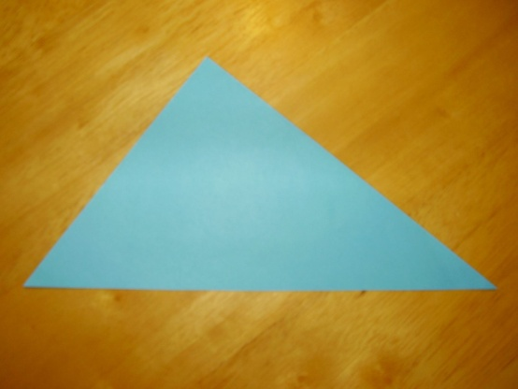
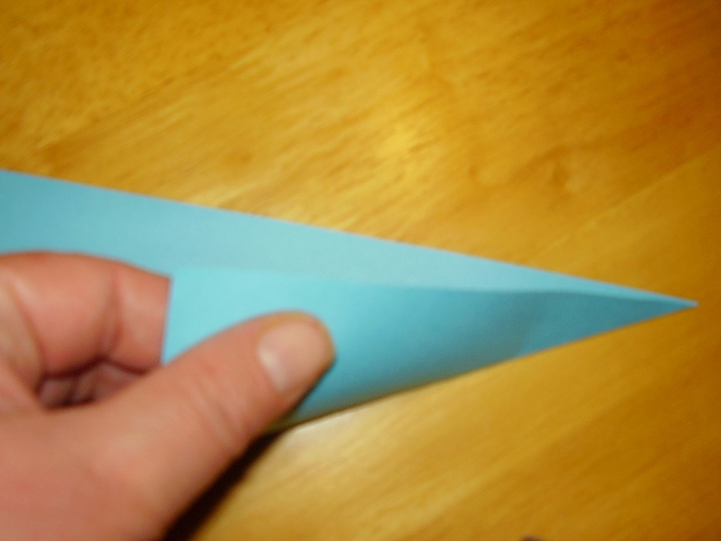
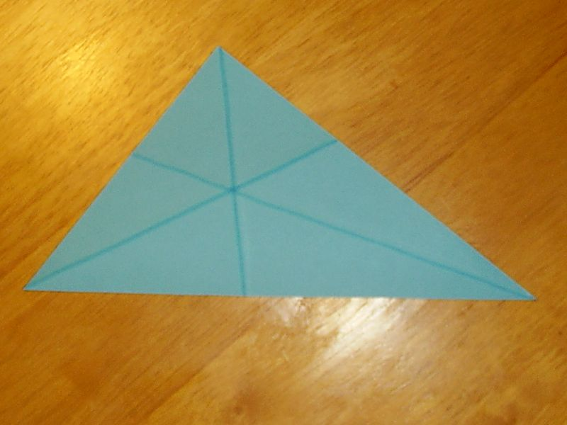
1. Z papíru vystřihneme libovolný trojúhelník.
2. Dvě sousední strany přeložíme kolem vrcholu tak, aby vznikla přesná špička, tedy střed strany trojúhelníka.
3. Vzniklé osy úhlů zvýrazníme tužkou. Pokud jsme skládali přesně, tak vznikl jediný průsečík a to je STŘED KRUŽNICE VEPSANÉ.

Slide 6
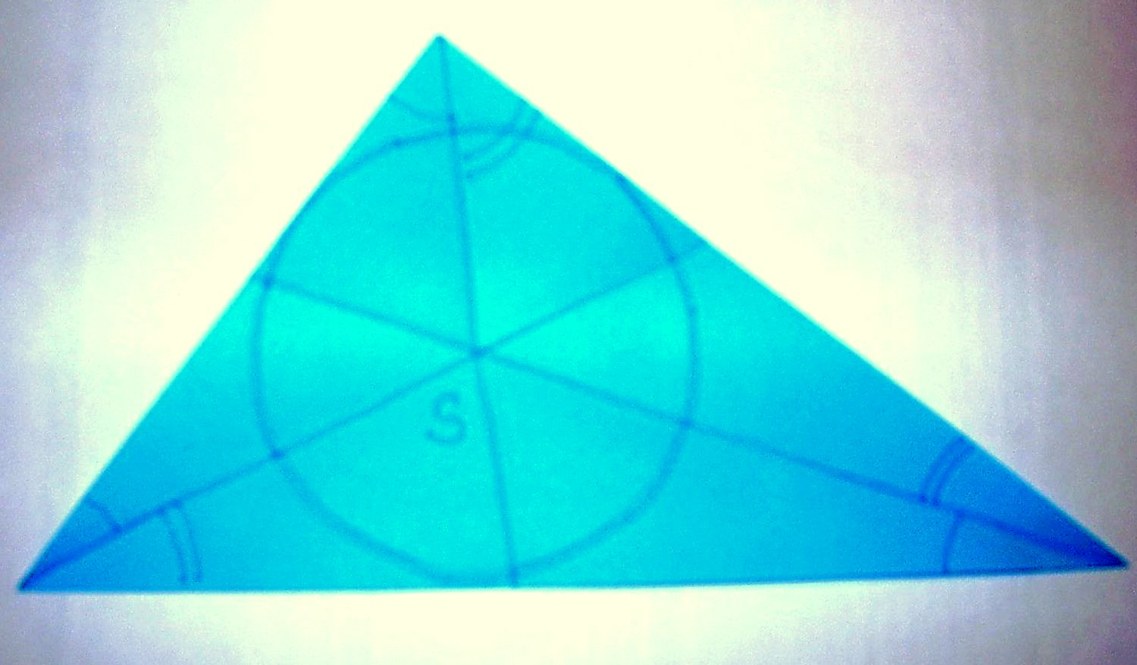
4. Trojúhelník nalepíme na papír, nebo do sešitu. A narýsujeme kružnici vepsanou trojúhelníku.
Pokud jsme skládali přesně, tak všechny strany trojúhelníka tvoří tečny ke kružnici a celá kružnice leží uvnitř trojúhelníka.
KRUŽNICE VEPSANÁ TROJÚHELNÍKU

Slide 7
ANOTACE:
Tento výukový materiál bude využíván v hodině geometrie v 7. ročníku, jako výkladová hodina na nové téma: kružnice vepsaná trojúhelníku. Bude následovat po zvládnutí látky – kružnice opsaná trojúhelníku.
Záměrem je podat žákům geometrii zajímavějším , radostnějším a lépe pochopitelným způsobem.
Na začátku hodiny si zopakujeme, co to je osa úhlu a jak jí sestrojíme.
Následuje vystřihování a skládání trojúhelníků podle návodu. Každý žák pracuje samostatně , každý trojúhelník je tedy originál. Žáci si svou prací „vyzdobí“ sešit a daný problém pak pro ně bude lépe zapamatovatelný.
Poté si žáci mezi sebou porovnávají vzniklé kružnice vepsané, popřípadě hledáme možné chyby, pokud někomu úloha nevyšla přesně.
Učitel pracuje také s žáky a jeho prací následně „vyzdobíme“ učebnu, takže si vlastně vytváříme kreativní učební pomůcku.
CITACE: - Matematika 7 Geometrie učebnice pro ZŠ a víceletá gymnázia
H. Binterová, E. Fuchs, P. Tlustý, nakladatelství Fraus 2008
- foto na straně 5 a 6 – archiv autora

